Slide 1
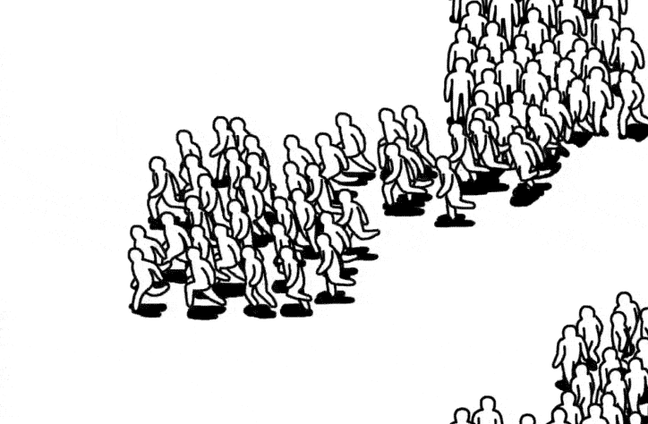
Pedagogiek | groepsdynamica periode 3 & 4
Vakdocent
Muriëlle Snijders (SMU)

Slide 2
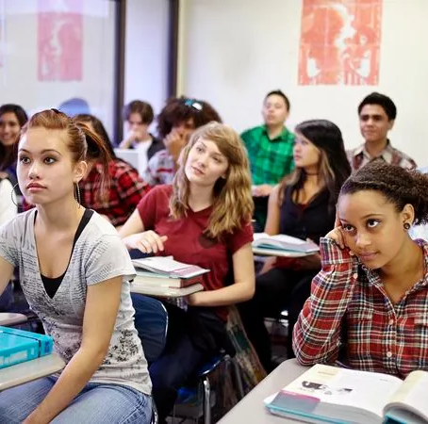
Voor dat we starten…nog even dit
Studiesucces
Regel je materiaal & middelen
Weet wat je moet doen
Wees proactief maak aantekeningen
Bewaar je werk digitaal in een Cloud
Be there!
Enjoy the learning ☺

Slide 3
Vandaag doen
Soorten groepen
Groepsrollen
Groepscultuur
Uitleg formatieve toets
Your take away?

Slide 4
Lesdoelen | Aan het einde van de les
Je kunt omschrijven welke rollen er zijn in een positieve groep.
Je kunt omschrijven welke rollen er zijn in een negatieve groep.
Je kunt uitleggen wat een positieve groep is.
Je kunt uitleggen wat een negatieve groep is.
Je kunt toelichten wat de vijf fasen van de groepsontwikkeling inhouden.

Slide 5
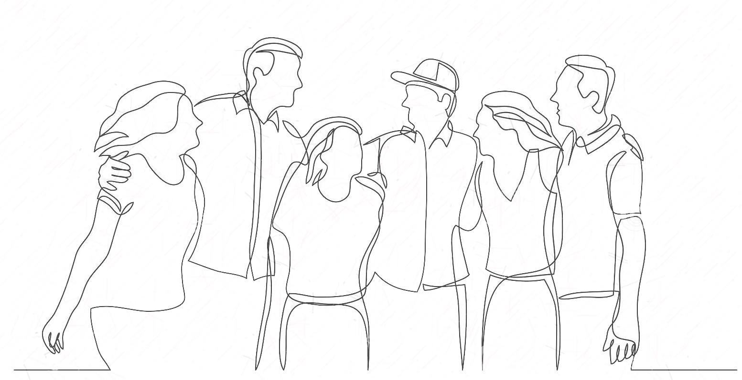
Maar eerst…
Maakt de groep het individu of maakt het individu de groep?
Notes:
Start met lezen praktijk situatie

Slide 6
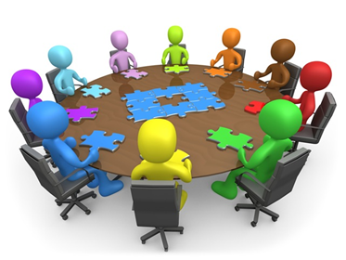
Interactie tussen de individuen maakt de sfeer maakt het individu maakt de groep
Maakt de groep het individu of maakt het individu de groep?
Of breekt de sfeer, het individu of de groep

Slide 7
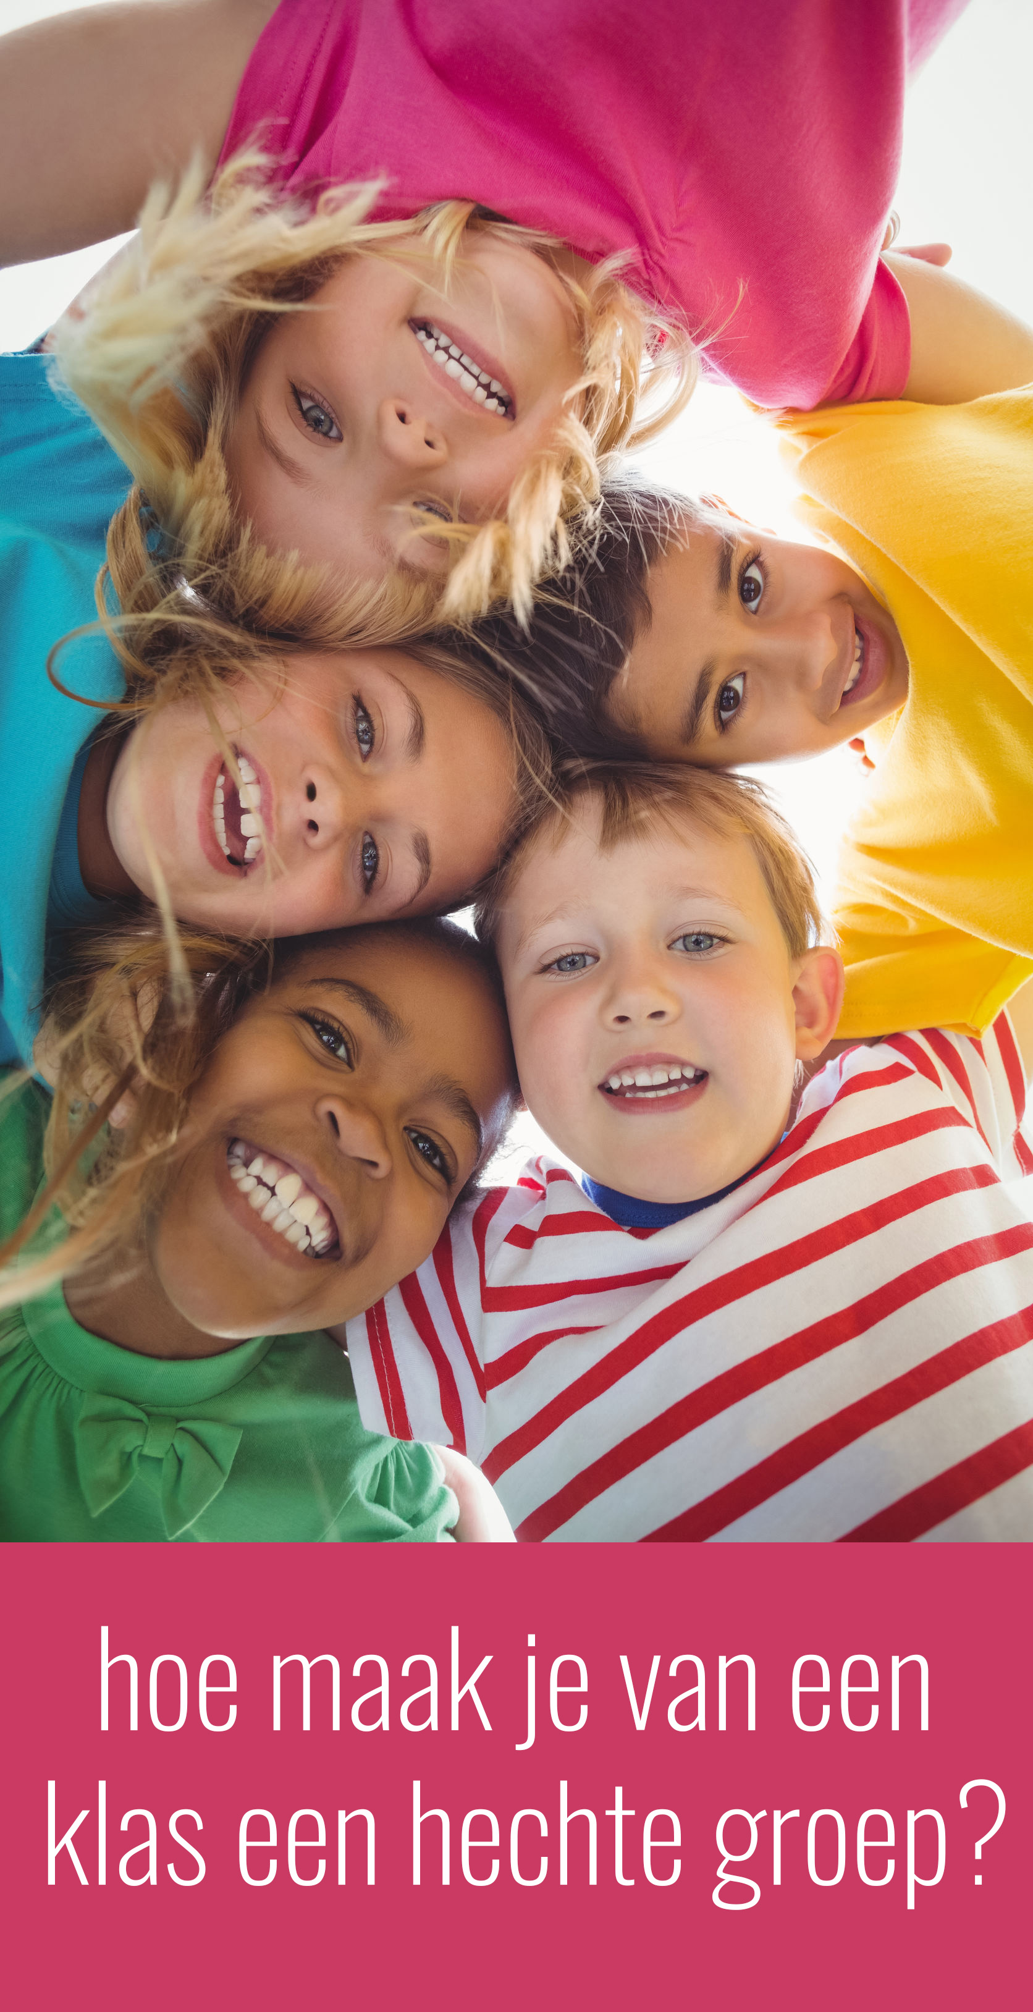
Groepsdynamica soorten groepen
de groep en subgroepen
positieve groepen, negatieve groepen
Notes:
In je werk als pedagogisch werker kom je veel verschillende soorten groepen tegen: de babygroep, de peutergroep, de groep in een klas, de leefgroep, de tienergroep.
Maar wat is dat nu eigenlijk, een groep? Je kunt zeggen dat een groep in ieder geval uit ten minste twee personen bestaat en dat de personen in een groep iets gemeenschappelijks met elkaar hebben. Maar er is meer dan dat. De mensen in een groep kennen elkaar. Ze hebben een gezamenlijk(e) belang, doel of taak. In een groep is er interactie tussen de groepsleden, ze hebben een relatie met elkaar, ze zijn van elkaar afhankelijk.
In een positieve groep kun je lekker werken. De kinderen helpen elkaar uit zichzelf, moedigen elkaar aan, nemen het voor elkaar op en er is een goede sfeer. In een negatieve groep is er vaker onrust en ruzie. Sommige kinderen sluiten andere kinderen buiten, pakken spulletjes af, maken nare opmerkingen en er wordt minder goed gewerkt. Zo'n groep heeft een negatieve invloed op de individuele leden.
Opdracht 1

Slide 8
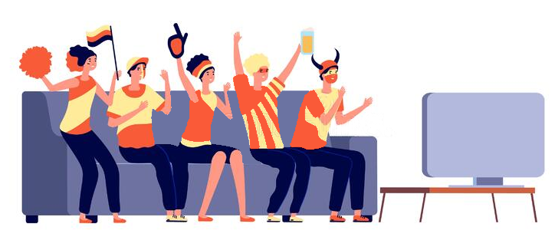
Groepsdynamica karakter van een groep
Groepsleden
Groepsrollen
Doel & nut van de groep
Notes:
Een groep is een verzameling mensen die een eenheid vormen op basis van een of meer overeenkomsten. Daardoor voelen ze zich betrokken bij elkaar, hebben ze contact met elkaar en is er sprake van saamhorigheid
Opdracht 2 tot 4

Slide 9
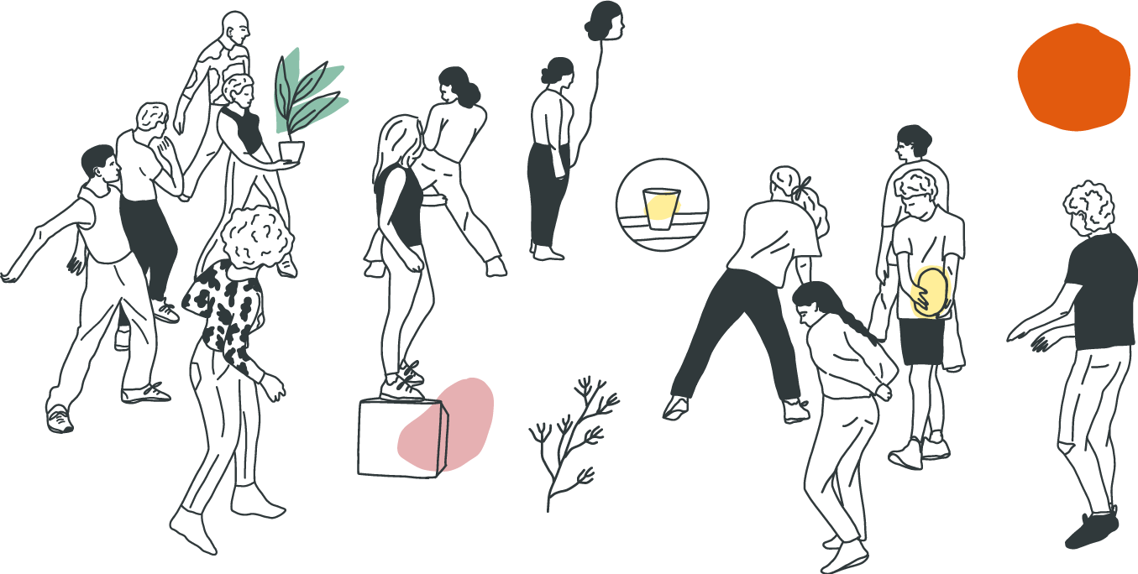
Groepsontwikkeling Vijffasen
Vormfase
Stormfase
Normfase
Prestatiefase
Afscheidsfase
Niet statisch
Notes:
voorbeeld groep in harmonie>>> https://www.youtube.com/watch?v=RuQjYzP9PMo
Het groepsproces is de groepsvorming en groepsverandering die optreedt doordat groepsleden op elkaar reageren.
Groepsvorming kan twee kanten opgaan: er ontstaat een positief klimaat of een negatief klimaat. Als pedagogisch werker kun je veel doen om de groepsontwikkeling goed te laten verlopen. Als kinderen zich veilig voelen in een groep, gaan ze gemakkelijker een volgende fase in. De groepsontwikkeling verloopt niet altijd vanzelf.
Niet elke groep doorloopt elke fase. Soms blijft een groep in een fase hangen. Het is dan jouw taak om bij te sturen. Dat kun je doen door op tijd de juiste groepsactiviteiten te organiseren, de aandacht te vestigen op het groepsproces en door kinderen uit te dagen een andere rol in te nemen.
De groepsontwikkeling is de levenscyclus van een groep. Deze bestaat uit vijf fasen: vormfase, stormfase, normfase, prestatiefase en afscheidsfase.l

Slide 10
Praktijkvoorbeeld
Het is het begin van het schooljaar. De leerlingen van groep 4 zijn weinig taakgericht en er is veel onrust in de klas. Het kost de leerkracht moeite om iedereen aan het werk te houden. Leerlingen schreeuwen tegen elkaar, pakken spullen van elkaar af en gooien die door het lokaal. De jongens zijn verbaal zeer aanwezig; de meisjes kletsen en roddelen over elkaar in de les.
Notes:
Stormfase

Slide 11
Nabespreking opdracht 6
In welke fase van de groepsvorming bevindt zich de groep waar jij nu in zit?
Maak de zin af.
Onze groep is een groep die in de ……. fase van de groepsvorming zit.
Dat merk ik aan…..
Notes:
Stormfase
Opdracht 5 tot 6

Slide 12
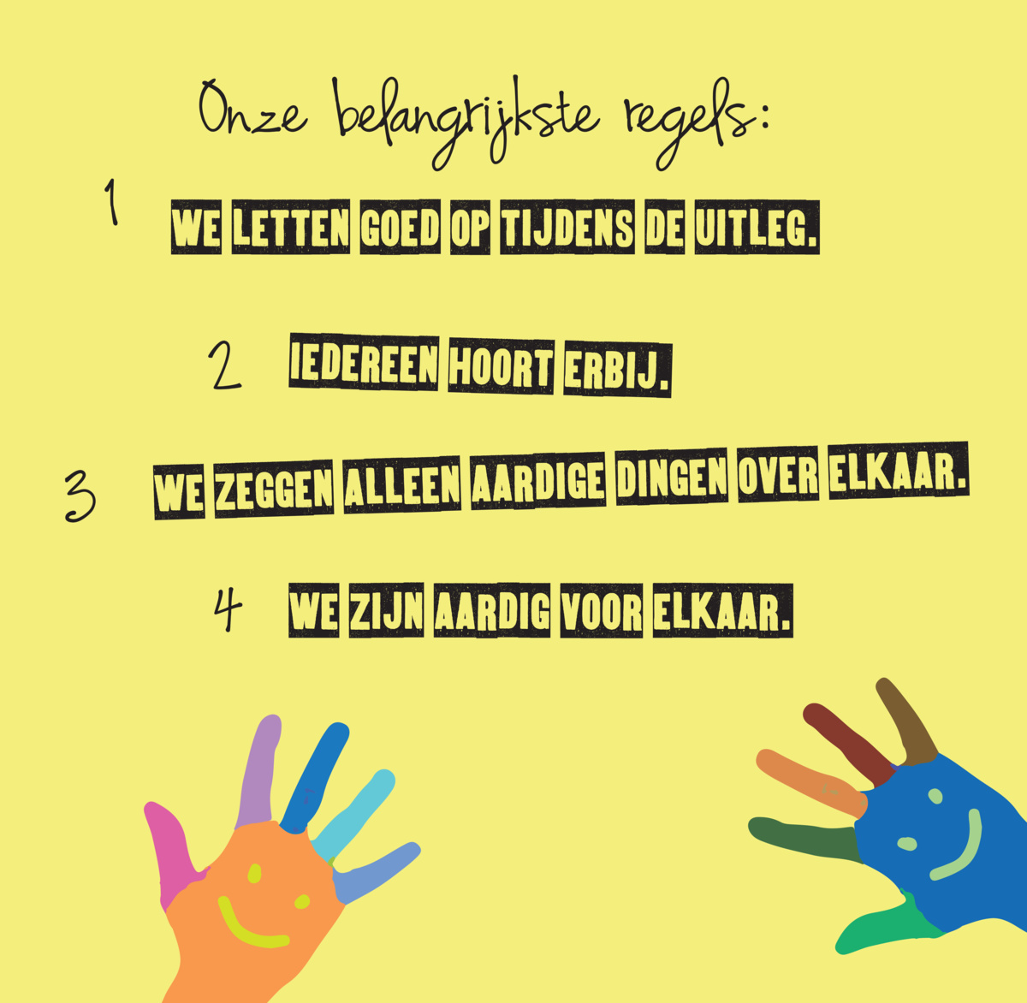
Groepsdynamica | groepscultuur
Waarden en normen
Bepalen de sfeer
Verwachtingen
Groepsregels
Verschil in positieve groep en negatieve groep
Notes:
De groepscultuur is het geheel van waarden, normen, gewoonten en opvattingen die gelden in een groep
Een positieve groep herken je aan een ontspannen, gezellige, vrolijke sfeer. De waarden en normen in zo'n groep zijn in het algemeen positief.
In een negatieve groep zijn er meer spanningen en is er vaker ruzie. Kinderen zijn teruggetrokken en soms zelfs bang voor elkaar. Vaak loopt het mis zodra de meester of juf de klas uit is. Dan kan de groep niet zelfstandig aan het werk blijven. In een negatieve groep zijn de regels vaak onduidelijk en roepen de kinderen elkaar niet tot de orde.

Slide 13
Notes:
Opdracht 7 tot 8

Slide 14
Formatieve toets | Deel A
Doelen
Inzicht verkrijgen in groepsprocessen (Groepsdynamica) in de beroepspraktijk
Leren over professioneel begeleiden en beïnvloeden van groepen in de beroepspraktijk
Reflecteren op eigen leeropbrengst.
Vooraf voornemens vaststellen op eigen professioneel handelen in het begeleiden en beïnvloeden van groepen
Notes:
Inzicht verkrijgen in groepsprocessen (Groepsdynamica) in de beroepspraktijk
Leren over professioneel begeleiden en beïnvloeden van groepen in de beroepspraktijk
Reflecteren op eigen leeropbrengst.
Vooraf voornemens vaststellen op eigen professioneel handelen in het begeleiden en beïnvloeden van groepen (reflection for action).

Slide 15
Formatieve toets | Deel A
Benodigdheden
Module 3 van het boek pedagogisch klimaat
Veldinstrument
Veldinstrument | Kijken naar de pedagogische praktijk | 0 – 4
Veldinstrument | Kijken naar de pedagogische praktijk | 4 – 21
Leergesprek
Evaluatie en Reflectie
Notes:
Samen de toetsing bekijken.

Slide 16
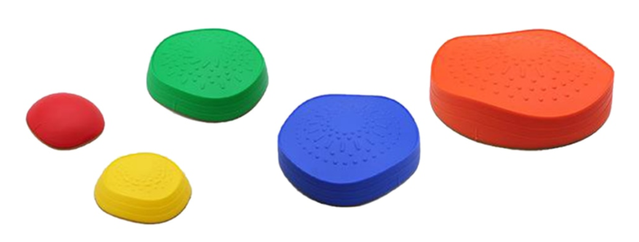
Formatieve toets | Deel A
Aan te raden studiepad
Lesweek 2
Afspraak maken collega observatie momenten en leergesprek
Lesweek 3 tot 5
Veldinstrument inzetten, uitvoeren & netjes uitwerken/gesprek voorbereiden
Lesweek 5
Gesprek voorbereiden en uitvoeren
Lesweek 6
Samenvatting gesprek uitwerken en laten ondertekenen voor waarheidsgetrouw
Lesweek 8
Evalueren en reflecteren
Lesweek 9
Inleveren toets // Lekker op tijd!
Notes:
Advies is om per dag gericht naar andere componenten te kijken. Tijdens de lessen komt dit ook terug en kan je inzichten delen met de groep!

Slide 17
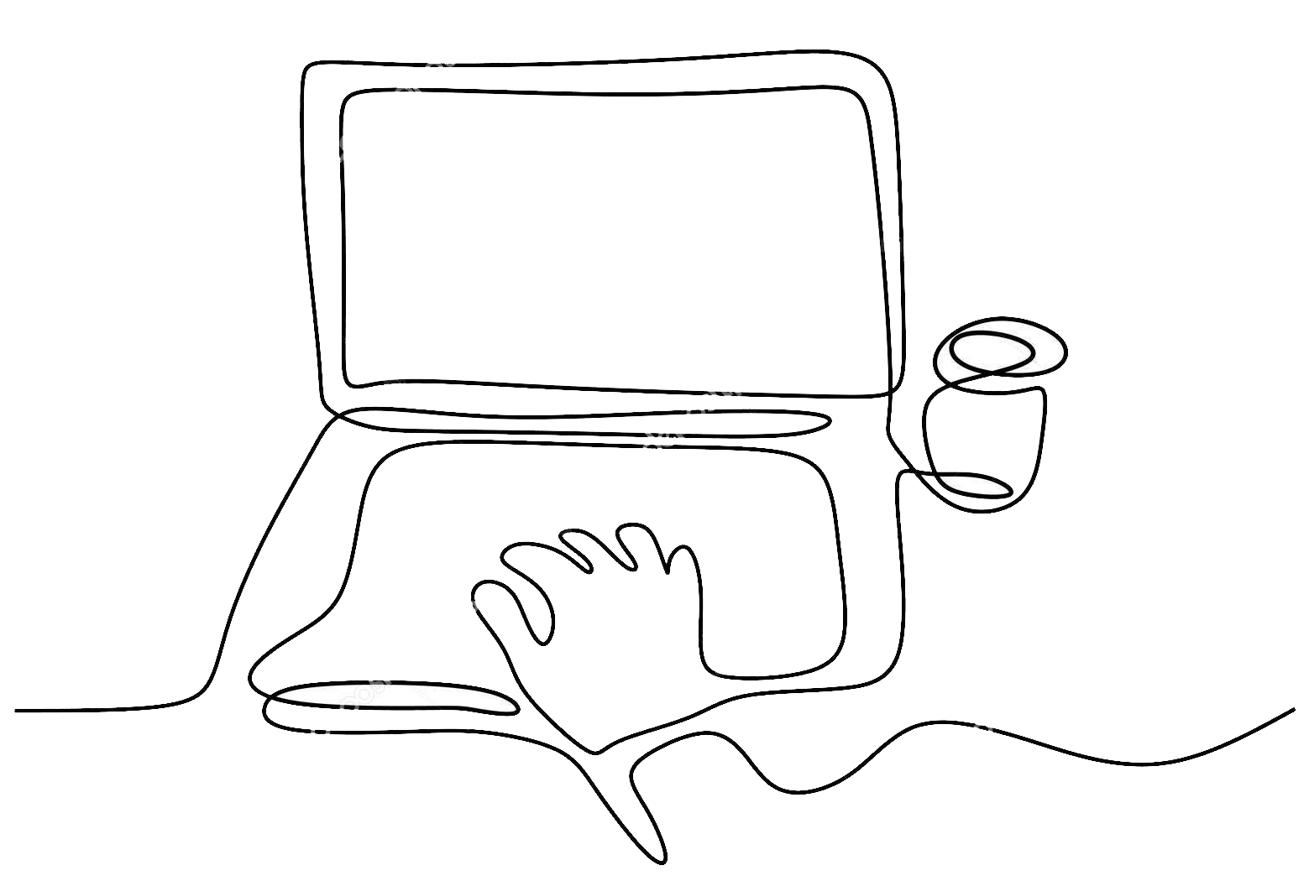
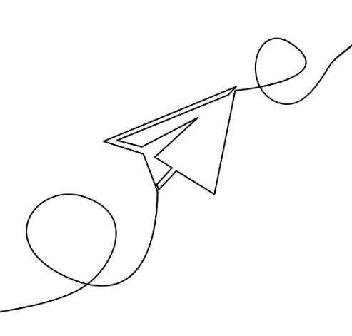
Lesopdracht | begrippen begrepen soorten groepen
Pedagogiek les 2 werkblad
je oefent de theorie uit les 2
maak de opdrachten
download het document via it’s
bewaar je eigen uitwerking digitaal
MAKKIE?? Maak opdracht 9
Formatieve toets
Afspraak BPV observatiemomenten
& Alvast leergesprek moment plannen
Voor de Volgende les
Maak een plan per kijkcomponent!!

Slide 18
What’s your take away?
Wat heb je deze les opgepikt, bedacht of jezelf voorgenomen?
Wat sprak je aan?
Wat heb je gemist?
Wat neem je mee?

